Slide 1

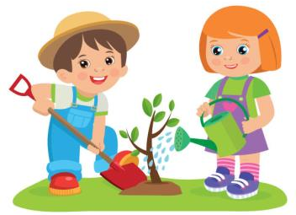
МАДОУ ЦРР –детский сад №2
МО Усть-Лабинский район
Экологический социальный проект:
«Как вырастить дерево»

Slide 2

Экологическая исследовательская программа «Зеленая дорога»

Slide 3
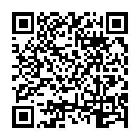
ОБНОВЛЕНИЕ СОДЕРЖАНИЯ ОБРАЗОВАНИЯ
Распоряжение Правительства Российской Федерации
от 19 ноября 2024 № 3333-р Комплексный план мероприятий
по повышению качества
математического и естественно - научного образования на период 2030 года
Показатели:
обновление ФГОС ДО и ФОП ДО в части задач и содержания области «Познавательное развитие»
разработка и реализация программ повышения квалификации для педагогических работников ДОО по естественно - научной направленности
Задачи:
развивать познавательную активность посредством активизации исследовательского опыта естественно-научной направленности;
формировать предпосылки инженерного мышления через техническое творчество;
формировать естественно-научную, воспитывающую среду, включая оформление образовательных пространств в детском саду

Slide 4

Цель:
сформировать ответственное отношение детей к сохранению природы родного края, а также пополнению зеленого фонда города.
Развивающие:
развивать способность к прогнозированию будущих изменений семян деревьев;
Воспита-тельные::
воспитывать у детей умения сопереживать всему живому, что в дальнейшем трансформируется в сочувствие, затем – в содействие.
Образова-тельные:
формировать представления детей о строении, развитии и разнообразии семян, о роли семян в природе и жизни человека, о взаимосвязи развития растений и неживой природы;
расширить знания детей о необходимости света, тепла, влаги, почвы, заботы человека для роста растений.
способствовать развитию трудового навыка по посадке, выращиванию и уходу за проросшими всходами черного ореха, клена, можжевельника.
воспитывать доброжелательные взаимоотношения в ходе совместной работы, желание применять полученные знания на практике;
вовлечь родителей в мини-исследования в роли помощников и консультантов.

Slide 5

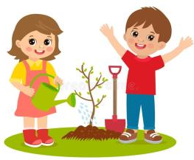
1 этап — организационный
Подбор справочной, детской художественной литературы.
Подбор дидактических, словесных, подвижных, народных игр.
Целевая прогулка «Какие деревья растут на территории детского сада?»
Подготовка материала: подборка изображений деревьев, сбор иллюстраций, информации о черном орехе и дубе, можжевельнике.
Беседа с детьми «Что мы знаем о деревьях?» (Модель трех вопросов: Что я знаю? Что хочу узнать? Как узнать? Во время беседы фиксировать ответы и желания детей.)
Проблемная ситуация: «Сможем мы с вами провести исследование: прорастить черный орех? Дуб? Можжевельник?»
Изготовление модели трудовой деятельности: алгоритм посадки и лист наблюдений за ростом семян.
Беседа с родителями, связанная с реализацией проекта..
Оформление листа домашних заданий для родителей с детьми.

Slide 6

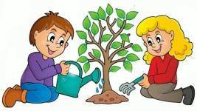
Беседа с детьми «Для чего нужны деревья?»
Составление рассказов по теме «Деревья» с использованием мнемотаблиц.
Физкультминутки: «Дерево», «Две больших сосны», «Выросли деревья в поле».
П/и: «Если бы я был деревом…»,
«Я - дерево-мама», «Раз, два, три- к дереву беги».
Занятие «Лес –это богатство. Правила поведения в лесу».
Интерактивная игра «С какого дерева детки».
Социально-коммуникативное развитие.
Познавательное развитие
Речевое развитие
Художественно-эстетическое развитие
Физическое развитие.
Пословицы, поговорки, загадки, потешки.
Составление описательных рассказов с помощью схем: строение дерева, как вырастает дерево.
Выставка рисунков: «Зеленая планета».
Мнемодеклама-ция:
«Мы посадим деревца».

Slide 7


2 этап —практический
Групповой сбор.
Выставка рисунков «Мы сажаем деревца».
Экспериментальная лаборатория
Дневник наблюдений
Паспорт дерева
Наблюдения в микроскоп: «Бобровая лаборатория»
Викторина «Какие они?» (дуб, черный орех, можжевельник)
Дидактическая игра «Семяна деревьев»
Опытническая работа: свойства почвы, перегноя, воды, света
ОД «Хвойные и лиственные деревья нашего города»
Сюжетно-ролевая игра: «Озеленение города»
Творческая мастерская: рисунки на тему «Зеленая планета»
Детская мультстудия: «Праздник леса»

Slide 8
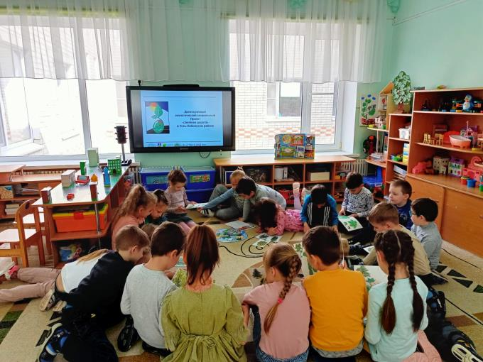
Групповой сбор

Slide 9
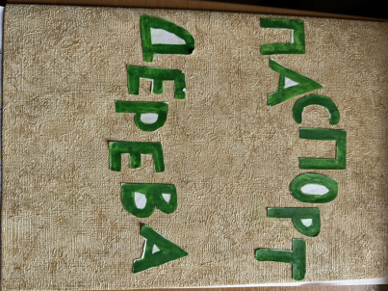
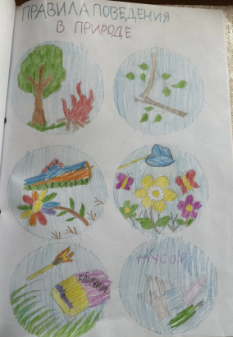
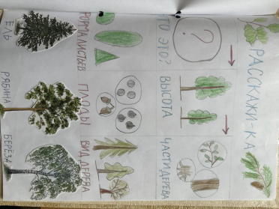
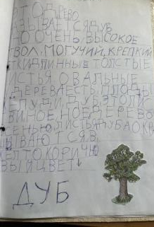

Slide 10
Опыты и эксперименты
Исследуем почву

Slide 11
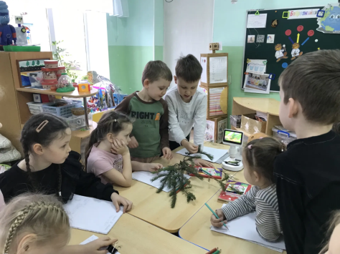
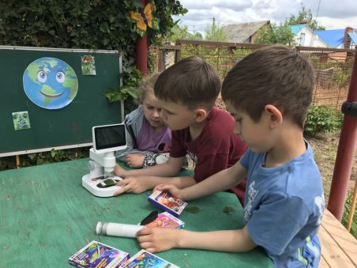
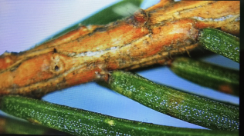
Исследования с микроскопом

Slide 12
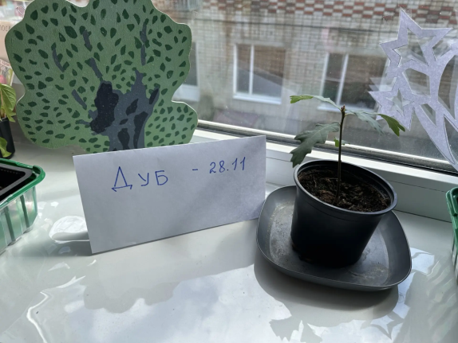
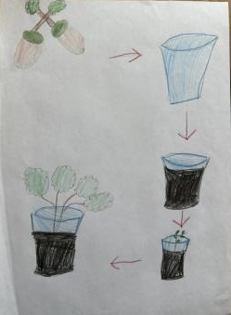
Алгоритм посадки желудя

Slide 13
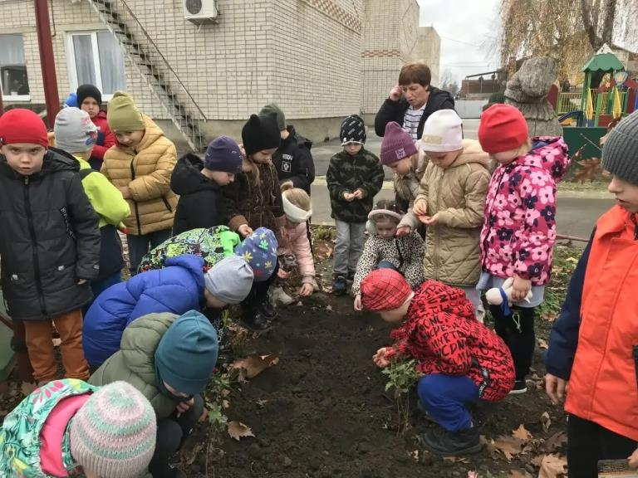
Высадка в грунт

Slide 14
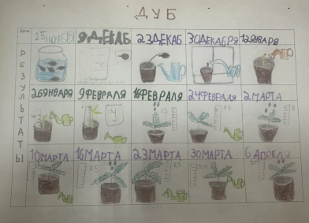
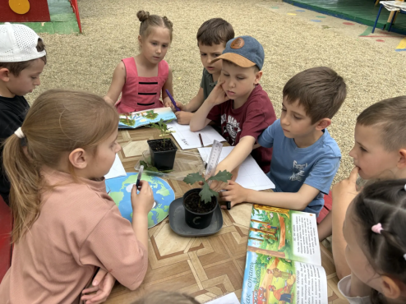
Дневник наблюдений

Slide 15
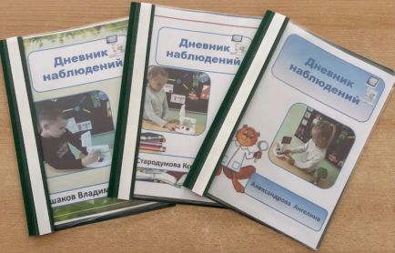
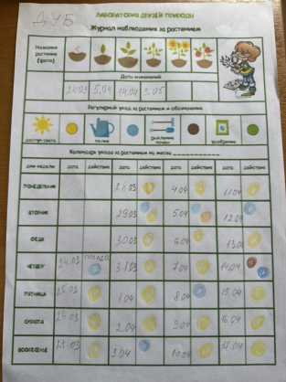
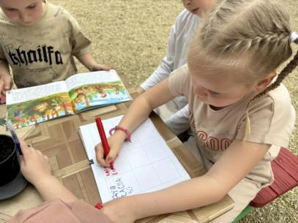
Дневники наблюдений воспитанников

Slide 16
3 этап —итоговый
Мультфильм «Праздник леса».
Выставка рисунков
Выращены саженцы дубов

Slide 17
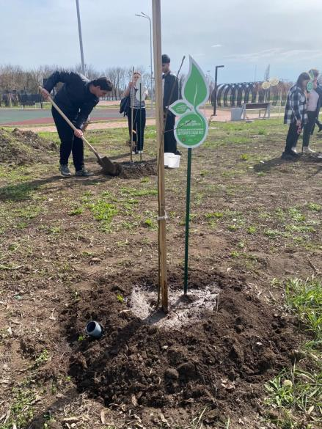
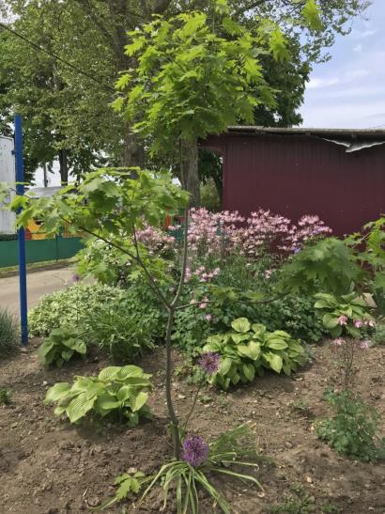
Высадка саженца

Slide 18

Выставка рисунков

Slide 19

Литература
Интернет ресурсы.
Свирская Л.В. «Группой сбор»
Н. Н. Кондратьева «Мы» - программа экологического образования детей. Санкт-Петербург, «Детство- пресс», 2000.
Н. А. Рыжова «Экологический проект «Мое дерево»», «Карапуз», 2006.
Парамонова Л. А. «Развивающие занятия с детьми 5-6 лет», Москва, «Олма», 2007.
Воронкевич «Добро пожаловать в экологию»
О. В. Дыбина «Неизведанное рядом», Москва, «ТЦ Сфера», 2010.

Slide 20
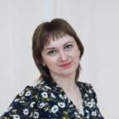
Отзывы участников проекта
Проект помогает мне создать среду по экологическому воспитанию руками самих детей в процесс самостоятельной познавательно-исследовательской деятельности.
Я вместе со своим ребенком учусь внимательно рассматривать окружающий мир. Проект дает возможность сделать для города доброе дело: вырастить дерево!
В проекте я узнал, что маленькое семя -это в будущем большое дерево. Я очень хочу его вырастить сам! А потом наблюдать, как оно будет расти и очищать воздух в городе.

Slide 21



Рады сотрудничеству
Наши контакты:
Сайт детского сада:http://www.madou-ds2ul.ru
Электронная почта: 3426876@rambler.ru

